Slide 1



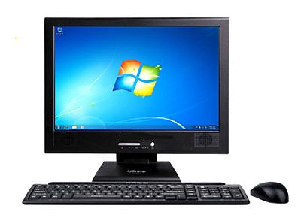
5V regulator
9V baterija
TACHO
LEGO MOTOR 1
SD card
ESP32
PWM
L298N
(motor driver)
SPI
LEGO MOTOR 2
UART
LEGO RGB senzor
TACHO
Eksperiment, pišemo v datoteko
Vzpostavi HTTP strežnik
V brskalniku se povežemo in prenesimo datoteko

